Slide 1
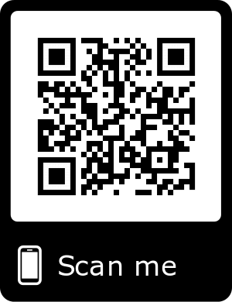

LNGN Agile Meetup
Plan
Do
Check
Act
Das LNGN Agile Meetup diskutiert regelmäßig Themen rund zu Agilen Methoden und moderner Softwareentwicklung.
Regelmäßig wechselnde Speaker behandeln Themen, wie Scrum, Kanban, Clean Code, User Stories, Kommunikation, Continious Delivery oder Task Management.
Die Möglichkeit sich jederzeit einzubringen machen das Meetup zu einem idealen Ort zur persönlichen Weiterentwicklung und zum Netzwerken.
Unsere Veranstaltungen finden einmal im Quartal im IT-Zentrum Lingen statt. Wenn Ihr über die neusten Veranstaltungen informiert werden wollt, da schaut doch beim nächsten Mal vorbei oder besucht uns auf GitHub.
- 13. September 18:30 Uhr im IT Zentrum Lingen Seminarraum 3.
- https://github.com/lngn-agile-meetup/
Wir freuen uns über deine Teilnahme.
Ben & Marcel
benjamin.wolters@viadee.de , marcel@marcelthole.de

